Slide 1
Automatiseren week 2 Passieve elementen: weerstand en condensator

Slide 2
Weerstand en schakelingen
Definities van stroom, spanning en weerstand. Wet van Ohm.
Serie- en parallelschakeling. Wetten van Kirchhoff. Vervangingsweerstand.
Als oefening moet je alle stromen en spanningen in een stroomkring kunnen uitrekenen in een eenvoudig network (zie ook opgaven in het boek, hoofdstuk 5).
Klik hier voor videovoorbeeld van een berekening: https://www.youtube.com/watch?v=qP7Ro6abxuw

Slide 3
Definities van stroom, spanning en weerstand en de Wet van Ohm
Stroom I = Q/t, (eenheid Ampère, A)
Q is de elektrische lading, (eenheid Coulomb, C)
1 elektron heeft lading 1,6*10⁻¹⁹ C
U is de spanning (Volt, V)
Wet van Ohm: I = U/R
R is de weerstand (Ohm, Ω)

Slide 4
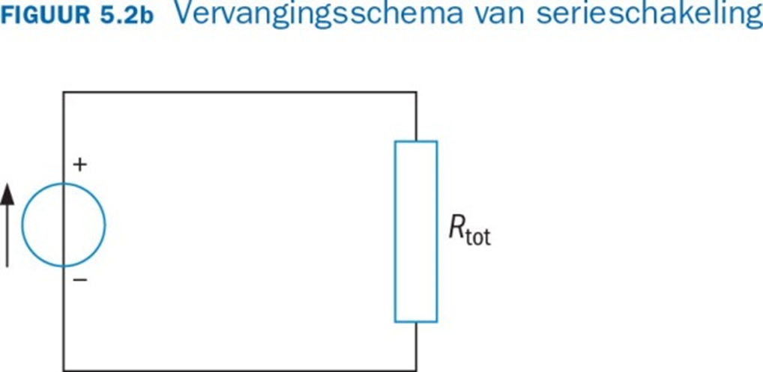
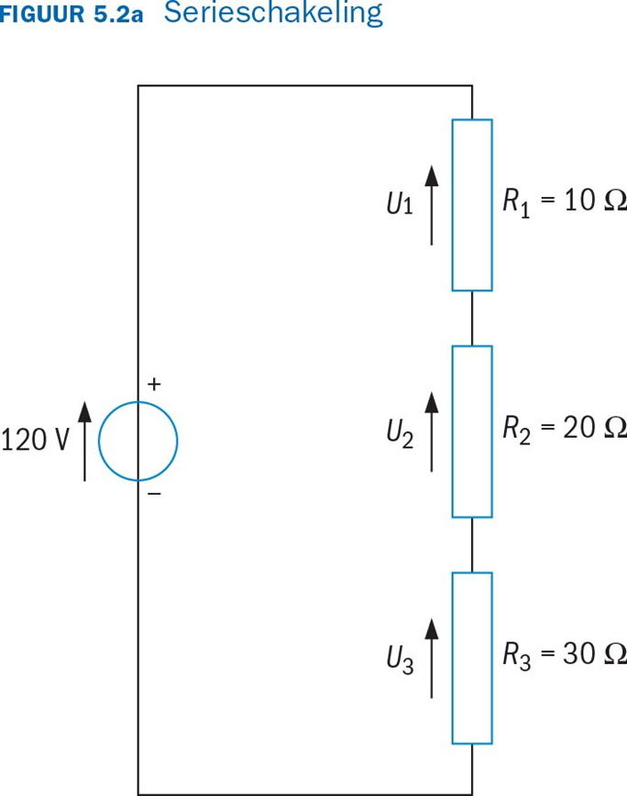
Serieschakeling
Hoe groot is de vervangingsweerstand?
Bereken de stroom en de deelspanningen.
Bouw een serieschakeling, teken het schema en geef daarin alle grootheden aan.
Waarom kun je een serieschakeling van meerdere weerstanden als spanningsdeler gebruiken?

Slide 5
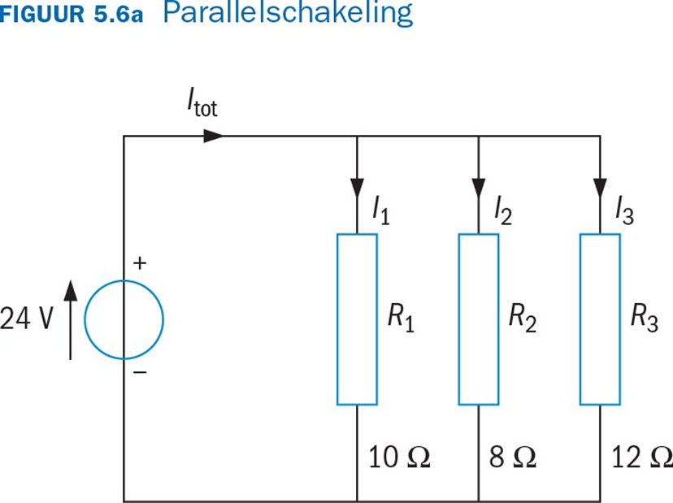
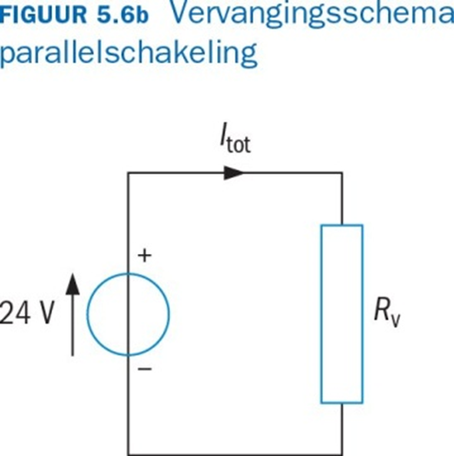
Parallelschakeling
Hoe groot is de vervangingsweerstand?
Bereken de spanningen de deelstroomen.
Bouw een parallelschakeling, teken het schema en geef daarin alle grootheden aan.
Waarom kun je een parallelschakeling van meerdere weerstanden als stroomdeler gebruiken?

Slide 6
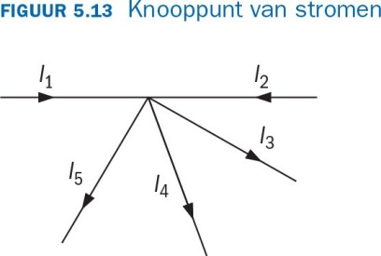
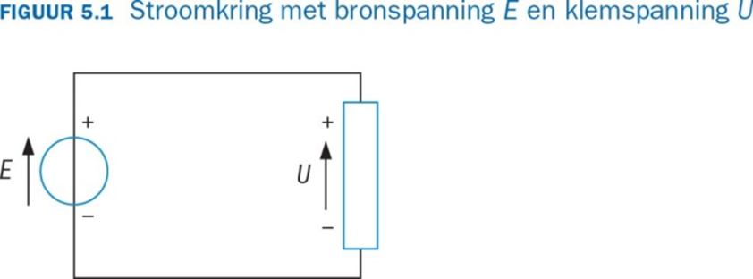
Wetten van Kirchhoff
De som van alle stromen in een knooppunt is nul.
De som van de spanningen van alle spanningsbronnen in een gesloten circuit is tegenovergesteld gelijk aan de som van de spanningen over de weerstanden.

Slide 7
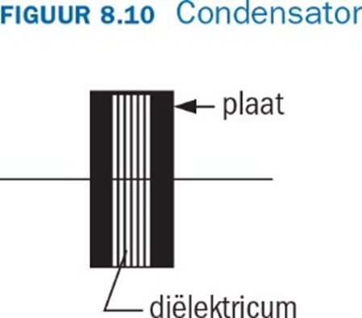
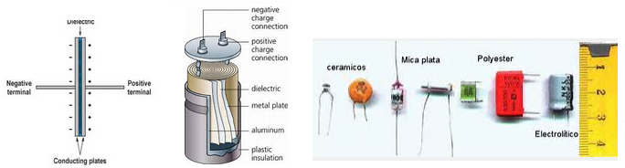
Condensator
Twee platen met diëlektricum ertussen (H8.2)
Capaciteit (hier korte video)
C = Q/U , eenheid van C is farad.

Slide 8
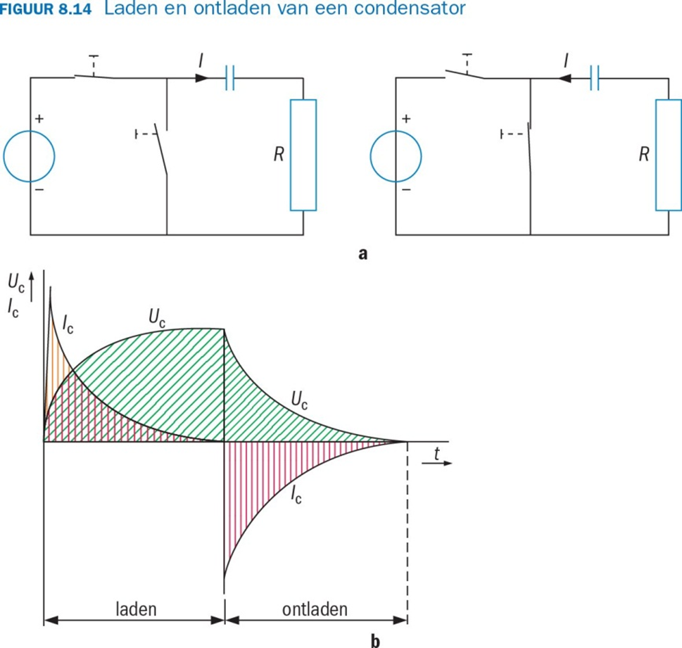
Condensator
Laden en ontladen met RC-tijd:
τ= R⋅C
Dit is per definitie de tijd die bij het laden nodig is om tot 63% van de eindwaarde te komen.
Vb.: R = 4.7 kΩ en C = 150 nF ⇒ τ = 4.7x10³*150*10⁻⁹ = 705x10⁻⁶ s = 705 μs.
Meten:
Probeer 47 kΩ en 100 μF. Controleer of je de juiste RC-tijd krijgt. Herhalen met grotere weerstand en/of capaciteit.
Uitgangssignaal (spanning over de condensator) meten. Let op: De voltmeter is geen onderdeel van de schakeling. Die moet ook (kunnen) werken als je de verbindingen weghaalt.

Slide 9
Lesstof en Oefenen
Bestudeer de behandelde stof (spanning, stroom, parallel, serie, condensator) in de eerste hoofdstukken van het boek. Vooral paragraaf 5.1-5.6
Maak vooral de opgaven om spanning en stroom te berekenen in een netwerk met weerstanden. (b.v 5.16, 5.19, 5.24, etc.)
Ook kunnen rekenen met de RC-tijd. B.v. R = 220 kΩ. Welke C kies je als een RC-tijd van 0.50 s gewenst is? Welke R kies je met een 12 nF condensator om een RC-tijd van 20 ms te krijgen?

